Slide 1

meetmete infotund 11.08.2026 info@skk.ee

Slide 2
Mis see LEADER on?
LEADER on oluline meede, mis aitab maapiirkonna elu- ja ettevõtluskeskkonda arendada alt-üles lähenemise põhimõtteid järgides.
Seda Euroopa Liidu algatusprogrammi on Eestis rakendatud üle 20 aasta.
Perioodil 2023–2027 rahastatakse LEADER-programmi üle 66 miljoni euroga. Euroopa Maaelu Arengu Põllumajandusfondist (EAFRD) rahastatakse programmi üle 47 miljoni euroga, millele lisandub Eesti riigi kaasrahastusena peaaegu 12 miljonit eurot.
Euroopa Sotsiaalfond+ (ESF+) rahastab programmi umbes 7 miljoni euroga, millest Eesti riigi kaasrahastus on 30%.
Eesti on 26 kohalikku LEADER tegevusrühma, millest 1 on SKK - hõlmab Saaremaa valda (v.a Kuressaare linn), Muhu valda ja Ruhnu valda. Iga kohalik tegevusrühm paneb igaks perioodiks kokku oma arengustrateegia Eesti riigi poolt (REM) eraldatud eelarve kasutamiseks.

Slide 3

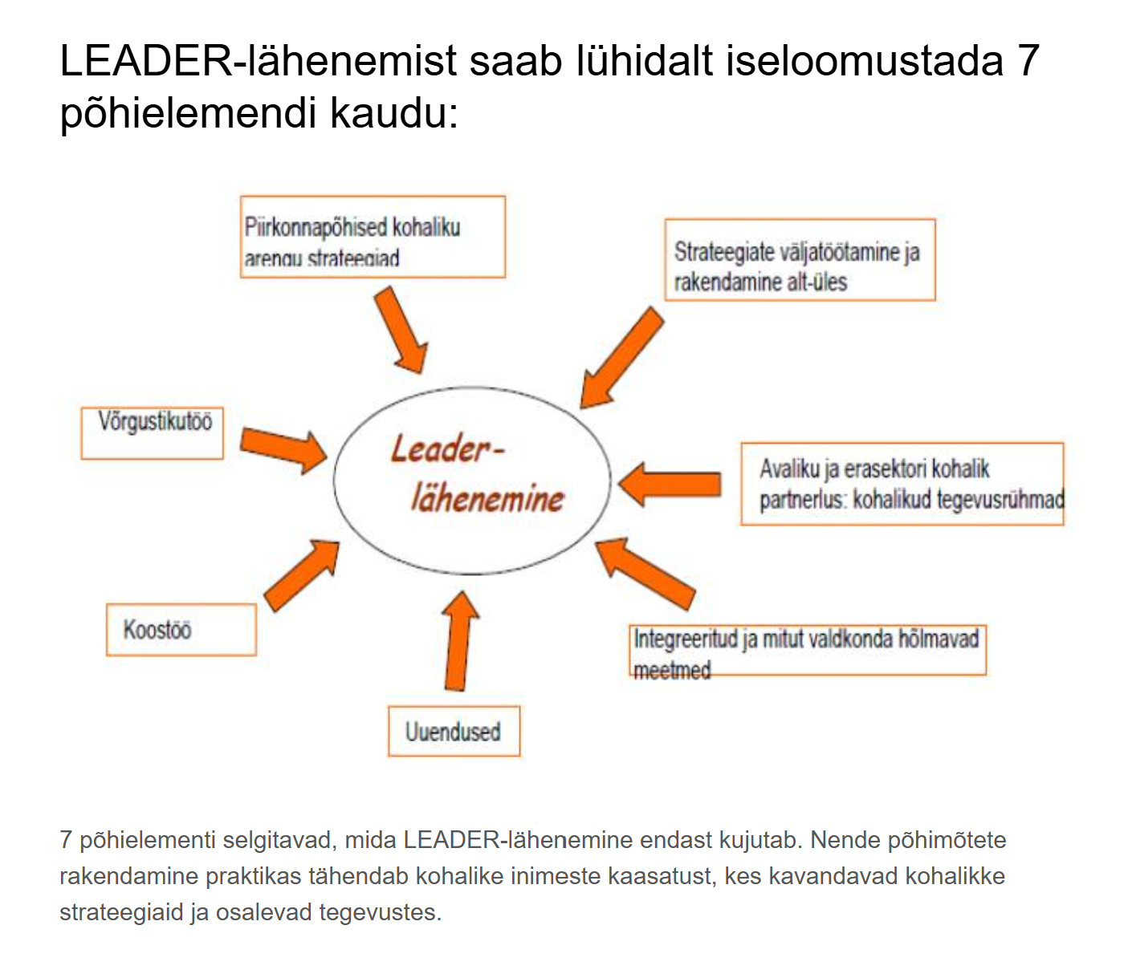



LEADER 7 põhielementi

Slide 4
SKK arengustrateegia 2024-2027
Arengustrateegia
Meede 1 (M1) – ettevõtluskeskkonna arendamine
Meede 2 (M2) – elukeskkonna arendamine
Taotlusvoor e-prias avatud 4.-14.09.2026
Taotlusvooru eelarve:
M1 212 500€
M2 212 500€

Slide 5
Ettevõtluskeskkonna arendamine (M1)
Meetme rakendamine on vajalik Saaremaa majanduskeskkonna nutikaks kohanemiseks, et:
• väärindada kohalikku ressurssi: eesmärk on toota tooraine asemel valmistooteid, jättes lisandväärtuse saarele;
• tõsta konkurentsivõimet: tehnoloogiline uuendus ja digitaliseerimine on tänapäeva arengu eeldus;
• suurendada vastupidavust: toetada ettevõtteid, kes majandavad säästlikult ja on kriisideks valmis.
Saarte Koostöökogu (edaspidi SKK) sekkumise sihtrühmaks on kohalikud väiketootjad ja teenusepakkujad.
Peamine eesmärk on luua elujõuline ja innovaatiline saareline ettevõtluskeskkond, kus investeeringud toovad kaasa reaalse ja mõõdetava kasvu ettevõtte majandustulemustes.
Toetatavad tegevused:
• uute toodete ja teenuste turuletoomine (sh prototüüpimine, uudsed teenusmudelid ja tooted);
• olemasolevate toodete ja teenuste arendamine;
• ettevõtete tõhustamine – tehnoloogilised lahendused;
• digitaliseerimine ja automatiseerimine (sh tarkvara ja riistvara, mis automatiseerib protsesse);
• ringmajanduse projektid: tegevused, mis vähendavad materjali- või energiakulu ja kasutavad ressursse nutikamalt.
Toetust saab taotleda kuni 60% toetatava tegevuse või investeeringu abikõlbliku kulu maksumusest
Toetuse minimaalne suurus on 4000€ ja maksimaalne 50000 €

Slide 6
Elukeskkonna arendamine (M2)
Meede toetab saarelist elukeskkonda arendavaid algatusi, mis kasutavad piirkonna pärandit, ressursse ja sidemeid ning aitavad kujundada kestlikku ja hinnatud elamisviisi. Elukeskkonna arendamine võib toimuda kogukondade, ettevõtjate või teiste kohalike tegijate kaudu, lähtudes piirkonna tugevustest ja arenguvajadustest.
Toetatavad tegevused:
• lähima elukeskkonna arendamine;
• kogukonna ressursside rakendamise toetamine, sh loodus, pärand, inimesed, lood;
• kogukondade(s) ise toimetulemise tingimuste loomine, sh hoonete energiatõhusus ja taastuvenergia kasutusele võtmine;
• liikumist ja tervist edendavad algatused;
• olemasoleva taristu ja objektide taaskäivitamine;
• noortele ja lastele suunatud tegevused
Toetust saab taotleda kuni 90% toetatava tegevuse või investeeringu abikõlbliku kulu maksumusest (kui tegevus on suunatud ettevõtluse arendamiseks ja/või kui taotleja on ettevõte, siis kuni 60%).
Toetuse minimaalne suurus on 4000€ ja maksimaalne 40000 €

Slide 7
Mittetoetatavad tegevused SKK strateegia kohaselt
• majutuskohtade loomine ja sisustamine;
• asendusinvesteeringud (vana põhivara asendamine uue, kuid samaväärsega ilma arenguhüppeta);
• põllumajandustootmine;
• tegevused, mida toetatakse teistest toetusmeetmetest, ning kulusid, millele taotleja taotleb samal ajal toetust mõnest teisest toetusmeetmest.
• ei toetata investeeringu tegemist Kuressaare linnas;
• uute kogukonnahoonete ehitamine;

Slide 8
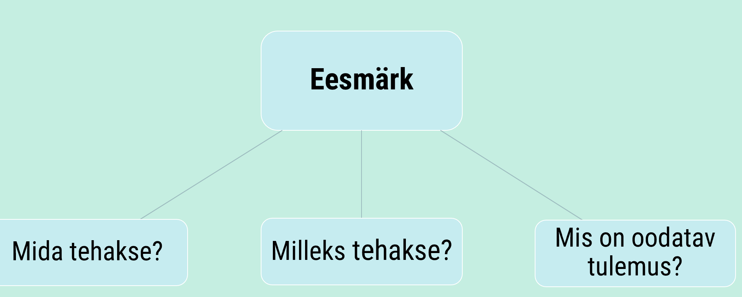
LEADER määrus ja põhimõtted
Tulemuslikkuse rahastamise põhimõte ehk eelarvepõhine kindlasummaline makse!
Kokkulepe toetuse taotlejaga tehakse mitte tegevuse, vaid tulemuse tasandil.
Tuleb läbi mõelda taotlemise eesmärk, tulemus ja kuidas tulemust tõendada.
Väljamakse PRIA poolt tehakse peale eesmärgi saavutamise tõendamist.
Taotlusvormile märgitud eesmärk on taotlejale siduv ja märgistakse otsusesse.

Slide 9
Abikõlblikud tegevused ja kulud määrusest
Toetust saab taotleda tegevuse elluviimiseks, mis panustavad tegevuse eesmärgi täitmisesse ja tulemuse saavutamisse.
Toetatakse:
1) materiaalsesse või immateriaalsesse varasse investeeringu tegemist;
2) ühistegevuse elluviimist – ühisprojekti taotlus partneriga max 2-aastase tegevuskava alusel.
Ühisprojekti taotlus võib tegevusena sisaldada ka investeeringut.
Punktis 1 nimetatud toetatava tegevuse osaks võivad olla sellega otseselt seotud järgmised tööd ja teenused:
1) ehitise ehitamisega kaasnev keskkonnamõju hindamisega seotud tegevus ning energiaauditi, teostatavusuuringu, projekteerimistöö ning projekteerimiseks vajaliku ehitusgeoloogilise ja geodeetilise uurimistöö tellimine (edaspidi koos ettevalmistav töö);
2) koolitus, ehitusseadustiku alusel omanikujärelevalve tegemine, muinsuskaitseseaduse alusel muinsuskaitselise järelevalve teostamine ja turundustegevus, sealhulgas turu-uuringu tegemine.
NB! Kummagis meetmes ei toetata investeeringu tegemist Kuressaare linnas;

Slide 10
Ehitamise või materiaalse vara soetamise nõuded
ehitise ehitamisel, välja arvatud uue ehitusloakohustusliku hoone püstitamisel, või renoveerimisel on see ehitis ja sellealune maa projektitoetuse taotleja valduses asjaõiguslikul või võlaõiguslikul alusel vähemalt kolm aastat arvates PRIA poolt viimase toetusosa maksmisest;
uue ehitusloakohustusliku hoone püstitamisel on hoonealune maa projektitoetuse taotleja omandis või on sellele maale projektitoetuse taotleja kasuks seatud hoonestusõigus vähemalt kolmeks aastaks arvates PRIA poolt viimase toetusosa maksmisest;
sellise materiaalse vara soetamisel, mis paigaldatakse ehitisse või mida kasutatakse ehitises, on see ehitis projektitoetuse taotleja valduses asjaõiguslikul või võlaõiguslikul alusel vähemalt kolm aastat arvates PRIA poolt viimase toetusosa maksmisest.

Slide 11
Ühistegevus ehk ühisprojekt – nt sündmuste ja „pehmete tegevuste“ elluviimiseks
kuni kaheaastane tegevuskava koos vähemalt 1 partneriga, kelleks võib olla teine juriidiline isik või füüsilisest isikust ettevõtja ning kui tegevuskava sisaldab järgmiseid andmeid:
partneri nimi, registrikood ja kontaktandmed ning osalevate poolte üksikasjalik ülesannete kirjeldus;
ühistegevuse ning selle eesmärgi ja tulemuse kirjeldus, sealhulgas laiem mõju tegevuspiirkonnale;
tegevuskava elluviimise periood, sealhulgas ühistegevuse ajakava;
selle olukorra kirjeldus, mille lahendamisele on ühistegevus suunatud.

Slide 12
Abikõlblikud kulud
Taotleja koostab kulude kohta Excelis eelarveprojekti ja/või võtab hinnapakkumised.
Abikõlblikud on eelarveprojektis kavandatud toetatava tegevuse elluviimiseks vajalikud kulud, nõuete kohaseks tähistamiseks kasutatava sümboli ja teavitustegevuse maksumus
Abikõlblikud kulud peavad olema sihtotstarbelised, mõistlikud, majanduslikult soodsaimad, üksikasjalikult kirjeldatud ja vajalikud projektitoetuse eesmärgi saavutamiseks.
Kasutatud materiaalse vara, sealhulgas masina või seadme soetamise kulu on abikõlblik, kui selle eeldatav kasutusiga kestab vähemalt sihipärase kasutamise perioodi lõpuni.

Slide 13
Mitteabikõlblikud kulud
Toetatav tegevus ei ole toetusõiguslik, kui see on füüsiliselt lõpetatud või täielikult ellu viidud enne, kui projektitaotlus on kohalikule tegevusrühmale esitatud, olenemata sellest, kas kõik toetatava tegevusega seotud maksed on tehtud või mitte.
Mitteabikõlblik on:
- enne e-prias projektitaotluse esitamist tekkinud kulu, välja arvatud ettevalmistava töö kulu, mis on tekkinud alates 1. jaanuarist 2023 - projekteerimine);.
- käibemaks, kui see on käibemaksuseaduse alusel tagasi saadav;
- erisoodustuselt tulumaksuseaduse § 48 lõike 4 tähenduses tasutav maks;
- riigilõiv, trahv, finantskaristus ning vaide ja kohtumenetluse korral menetluskulu;
- sularahamakse, lepingu sõlmimisega või kindlustamisega seotud kulu, intress, tagatismakse ja finantsteenustega seotud muu kulu;
stipendiumi ja annetuse kulu;
nende KOV ülesannete täitmiseks tehtav kulu, mis on nimetatud KOKS § 6 lõigetes 1 ja 2 ning lõike 3 punktis 1, välja arvatud selline nimetatud ülesannete täitmiseks tehtav kulu, mis lisab uuenduslikku väärtust või elemente; .
eksperdi või projektijuhi töötasu, sealhulgas sotsiaal- ja tulumaks ning kohustusliku kogumispensioni ja töötuskindlustusmakse, kui ekspert või projektijuht on ametnik või avaliku teenistuse töötaja või riigi või kohaliku omavalitsuse üksuse hallatava asutuse töötaja, kelle tööülesanded on sarnased toetatava tegevusega;
sõiduauto ja kutseliseks kalapüügiks kasutatava veesõiduki soetamise kulu;
liisingulepinguga seotud kulu, nagu liisinguandja kasumimäär, intressi refinantseerimiskulu, üldkulu ja kindlustusmakse;
- kulu, mille on tasunud ühistegevuses osalev partner;
- ehitusmaterjali ostmise kulu ilma ehitustegevuseta;
- sellise ehitustegevuse kulu, mis ei võimalda selle elluviimise järel ehitist sihipäraselt kasutada;
- maa ja olemasoleva ehitise ostmise, üürimise ja rentimise kulu, välja arvatud kontoriruumi üürimise ja rentimise kulu ning ürituse korraldamiseks vajaliku maa ja ruumi üürimise ja rentimise kulu;
- toetatava tegevuse elluviimise seisukohast põhjendamatu ja ebaoluline kulu.

Slide 14
Kulude mõistlikkuse väljaselgitamine
Taotleja peab toetatava tegevuse raames tellitava töö või teenuse või soetatava vara maksumuse mõistlikkuse ja põhjendatuse välja selgitama:
1. Kui toetatava tegevuse raames tellitava töö või teenuse või soetatava vara käibemaksuta maksumus ületab 5000 eurot, küsib projektitoetuse taotleja üksteisest sõltumatute asjakohaste hinnapakkujate käest vähemalt kolm võrreldavat hinnapakkumust.
2. Kui toetatava tegevuse raames tellitava töö või teenuse või soetatava vara käibemaksuta maksumus on 5000 eurot või sellest väiksem, küsib projektitoetuse taotleja asjakohase hinnapakkuja käest vähemalt ühe hinnapakkumuse.
P 2 sätestatud nõuet ei kohaldata ühistegevuse korral. Sel juhul koostab projektitoetuse taotleja ühistegevuse kohta Excelis hinnakalkulatsiooni koos kulude mõistlikkust selgitava põhjendusega ning kui ühistegevuse raames tellitava töö või teenuse või soetatava vara käibemaksuta maksumus ületab 1000 eurot, küsib projektitoetuse taotleja vähemalt ühe kulude mõistlikkust tõendava dokumendi, mis sisaldab teavet tellitava töö või teenuse või soetatava vara maksumuse ja koguse kohta.
Projektitoetuse taotleja võib küsida alla kolme hinnapakkumuse, kui kolme hinnapakkumust küsida ei ole objektiivselt võimalik.

Slide 15
Nõuded hinnapakkumisele
Hinnapakkumus peab sisaldama:
taotleja nime,
hinnapakkuja nime, registrikoodi ja kontaktandmeid,
hinnapakkumuse väljastamise kuupäeva
töö, teenuse või vara üksikasjalikku kirjeldust
käibemaksuta ja käibemaksuga maksumust
vajaduse korral tehniliste tingimuste loetelu, mis osutab tehnilisele spetsifikatsioonile.
Hinnapakkumuseks loetakse ka muud dokumenti, millest peavad selguma nimetatud andmed, välja arvatud taotleja nimi, hinnapakkuja registrikood ja töö, teenuse või vara käibemaksuta maksumus (nt veebilehe väljatrükk, e-poe pakkumine jms)
Projektitoetuse taotleja ei või lõikes hinnapakkumiste nõude eiramiseks jaotada osadeks toetatava tegevuse raames tellitavat tööd või teenust, mis on vajalik sama eesmärgi saavutamiseks, ega soetatavat vara, mis on funktsionaalselt koos toimiv.
Projektitoetuse taotleja võib jaotada toetatava tegevuse raames tellitava töö või teenuse või soetatava vara osadeks, kui see on objektiivsetel põhjustel õigustatud.

Slide 16

Nõuded ehitustööde hinnapakkumisele
Lisaks eelnevas slaidis toodule ehitise kohta järgmiseid andmeid:
1) ehitise nimetus;
2) olemasolu korral ehitise ehitisregistri kood;
3) selle katastriüksuse katastritunnus, millel ehitis paikneb või millele kavandatakse ehitis ehitada;
4) ehitise üldkulud ja vastava kululiigi olemasolu korral ehitise või välisrajatise kulu, aluse- ja vundamendikulu, kandetarindite kulu, fassaadielementide kulu, katusekulu, ruumitarindite kulu, pinnakatte kulu, tehnosüsteemi kulu, ehitusplatsi korralduskulu ja ehitusplatsi üldkulu.

Slide 17
Kui taotleja on hankija (KOV)
kui projektitoetuse taotleja on hankija riigihangete seaduse § 5 tähenduses, kes peab hanke korraldamisel järgima riigihangete seadust.
Kui projektitoetuse taotleja korraldab riigihanke pärast projektitaotluse esitamist, teeb ta enne projektitaotluse esitamist turu-uuringu riigihangete seaduse kohaselt.

Slide 18
Huvide konflikt
Hinnapakkumuse küsimisel hoidub projektitoetuse taotleja huvide konfliktist.
Huvide konfliktina käsitatakse olukorda, kus projektitoetuse taotlejal või tema nimel tegutseval isikul, sealhulgas töötajal, juhatuse liikmel või muul pädeval esindajal, kes on kaasatud ostumenetluse ettevalmistamisse või korraldamisse või kes võib muul moel mõjutada selle ostumenetluse tulemust, on finantsalaseid, majanduslikke või muid isiklikke huvisid, mida võib käsitada tema erapooletust ja sõltumatust kahjustavatena.
Ei tohi võtta hinnapakkumisi endaga seotud isikutelt!
Nõuet ei kohaldata ühistegevusega seotud projektijuhtimise korral.

Slide 19
Eelarveprojekt
Väljaselgitatud toetatava tegevuse maksumuse põhjal koostab projektitoetuse taotleja eelarveprojekti (e-prias), milles esitab andmed toetatava tegevuse kogumaksumuse ja abikõlblike kulude kotha.
Kulud peavad olema põhjendatud, üksikasjalikult kirjeldatud, tuginema tegelikele asjaoludele ning olema vajaduse korral tõendatavad – tõendatud kas hinnapakkumustega (investeeringud)või kulude kirjeldusega (ühistegevus).

Slide 20
Toetuse määr
M1 – kuni 60%
M2 – kuni 90%
Projektitoetust antakse vähemalt 15 % toetatava tegevuse abikõlblikest kuludest
VKE-le kuni 60 % toetatava tegevuse abikõlblikest kuludest ning mittetulundusühingule, sihtasutusele ja kohaliku omavalitsuse üksusele kuni 60 % toetatava tegevuse abikõlblikest kuludest, kui kavandatud tegevus on suunatud ettevõtluse arendamiseks.
Ettevalmistava või kaasneva tegevuse (ehitise ehitamisega kaasnev keskkonnamõju hindamisega seotud tegevus ning energiaauditi, teostatavusuuringu, projekteerimistöö ning projekteerimiseks vajaliku ehitusgeoloogilise ja geodeetilise uurimistöö tellimine (edaspidi koos ettevalmistav töö) ning koolitus, ehitusseadustiku alusel omanikujärelevalve tegemine, muinsuskaitseseaduse alusel muinsuskaitselise järelevalve teostamine ja turundustegevus, sealhulgas turu-uuringu tegemine) tegevuse abikõlbliku kulu kogumaksumus võib olla kuni 15 % taotletava investeeringu abikõlblikest kuludest.

Slide 21
Riigiabi
Kui projektitoetus on riigiabi komisjoni määruse (EL) 2022/2472 artiklite 60 ja 61 tähenduses, kohaldatakse sellele nimetatud määruses sätestatut. Kui komisjoni määrus (EL) 2022/2472 ei kohaldu, antakse projektitoetust vähese tähtsusega abina komisjoni määruse (EL) 2023/2831 tähenduses ning sellele kohaldatakse nimetatud määruses ja konkurentsiseaduse §-s 33 sätestatut.
Riigiabi ja vähese tähtsusega abi saaja on konkurentsiseaduse § 2 lõike 1 tähenduses ettevõtja, kes osaleb ise või kelle töötaja, osanik, aktsionär, liige või juhtorgani liige osaleb toetatava tegevuse elluviimisel.
Riigiabi andmisel võetakse arvesse komisjoni määruse (EL) 2022/2472 artiklis 8 sätestatud abi kumuleerimisreegleid ning vähese tähtsusega abi andmisel võetakse arvesse komisjoni määruse (EL) 2023/2831 artiklis 5 sätestatud erinevateks eesmärkideks antava vähese tähtsusega abi kumuleerimisreegleid.
Vähese tähtsusega abi suuruse arvestamisel loetakse üheks ettevõtjaks sellised ettevõtjad, kes on omavahel seotud komisjoni määruse (EL) 2023/2831 artikli 2 lõike 2 kohaselt.
Lõikes 4 nimetatud vähese tähtsusega abi puhul ei tohi ühele ettevõtjale projektitoetuse andmisele vahetult eelnenud kolme aasta jooksul antud vähese tähtsusega abi koos taotletava projektitoetusega ületada vähese tähtsusega abi ülemmäära 300 000 eurot.

Slide 22
Taotluse esitamine ja menetlus
Taotlus esitatakse 4.-14.09.2026 PRIA-le kohaliku tegevusrühma kaudu
Esitatavad dokumendid:
Avaldus ning SKK taotlusvorm (täidetav taotlusvorm e-prias): vali õige kohalik tegevusrühm (SKK) ning õige meede – kas meede 1 või meede 2!
MTÜ liikmete nimekiri mitte varasema kui projektitaotluse esitamisele vahetult eelnenud kuu esimese päeva seisuga, kui see ei ole mittetulundusühingute ja sihtasutuste registrist kättesaadav (v.a. usulised ühendused);
ehitise ehitamise korral ehitusprojekt, kui see on nõutav ehitusseadustiku kohaselt. KOV kirjalik kinnitus ehitamise vastavuse kohta Ehitusseadustikule;
Nõutavad hinnapakkumised, hinnakalkulatsioonid
Planeeritud majandustegevuse korral SKK finantsprognoos
Taotleja poolt vajalikuks peetavad kaaskirjad, asendiplaanid, joonised, fotod jms
Taotleja märgib taotlust esitades ära, millised tõendusdokumendid ta eesmärgi täitmise tõendamiseks PRIAsse esitab. Nende abil tõendab ta eesmärgi täitmist PRIAle kokkulepitud kindlasummalise makse saamiseks.
Seireandmed – märkida need, mis tunduvad asjakohased! Need on informatiivsed, neid ei kasutata hindamisel ega otsuse tegemisel.
SKK võib taotlejal järelepäringu käigus palude lisada dokumente, mis võiksid olla vajalikud taotluste hindamiseks
NB! E-pria avalduses on küsimus „Kas taotleja on kohalik tegevusrühm“? Pane sinna EI, muidu kaovad avaldusest osad lahtrid ja taotlus jääb poolikuks!

Slide 23
Kindlasummaline makse – tegevused ja vahetulemused e-prias
Kindlasummaline makse – toetuse suurus määratakse kindlaks taotlemise faasis ning makstakse peale eesmärgi täitmise tõendamist kokkulepitud mahus ilma kuludokumente esitamata.
Projektitoetus makstakse kindlasummalise maksena PRIA-ga varem kokku lepitud eelarveprojekti ja projektitaotluse rahuldamise otsuse alusel.

Slide 24
Erandid tegevuste osadeks jagamisel – vahetulemuste seadmine (v.a ehitustegevus)
Tegevust saab vahetulemuseks jagada juhul kui:
vahetulemust saab eraldiseisvalt sihipärasesse kasutusse võtta;
Iga vahetulemus täidab ka eraldiseisvalt projekti eesmärki

Slide 25
Tegevuse osadeks e. vaheetappideks jagamine ehitustegevuse puhul
Kui ehitis ehitatakse või renoveeritakse mitmes etapis, võib projektitoetuse saaja jaotada ehitise ehitamise või renoveerimise kõige rohkem kuni neljaks eraldiseisvaks etapiks tingimusel, et iga etapi puhul on võimalik hinnata selle etapi tulemuse saavutamist.

Slide 26
Tegevuse elluviimise ja kestuse nõuded
Projektitoetuse saaja viib toetatava tegevuse ellu, sealhulgas esitab kõik tegevuse elluviimist tõendavad dokumendid, ja võtab projektitoetuse abil ehitatud, renoveeritud või soetatud vara sihipäraselt kasutusse kahe aasta jooksul arvates PRIA poolt projektitaotluse rahuldamise otsuse tegemisest, kuid hiljemalt 30. juunil 2029,
seejuures:
ehitise ehitamise või renoveerimise korral alustab selle elluviimisega üheksa kuu jooksul arvates PRIA poolt projektitaotluse rahuldamise otsuse tegemisest;
Projektitoetuse saaja tagab toetatava tegevuse kestuse, sealhulgas säilitab projektitoetuse abil ehitatud, renoveeritud või soetatud vara ning kasutab seda sihtotstarbeliselt, vähemalt kolm aastat arvates PRIA poolt viimase toetusosa maksmisest (edaspidi koos sihipärase kasutamise periood)

Slide 27
Menetlus ja hindamine SKK-s
Taotluste esitamine 4.-14.09. Peale taotluse esitamist on tegevused abikõlblikud.
Tehniline kontroll, vajadusel järelepäringud (eelkõige sisuline kontroll ning vastavus strateegiale)
Hindamiskomisjoni moodustamine
Taotluse hindamiskomisjoni töökoosolekud , taotlejal võimalus taotlust tutvustada
Taotluste paremusjärjestuse moodustumine. Taotlejaid teavitatakse hindamistulemustest
SKK üldkoosolek eeb PRIAle ettepaneku eelarve piires paremusjärjestuse alusel taotluste rahastamiseks ning taotlused edastatakse PRIAsse. PRIAsse edastakase ka taotlused, millele SKK rahastusettepanekut ei tee.
PRIA kontrollib taotluses esitatud andmeid , saadab järelepäringud ja teeb otsuse. PRIA teeb otsuse nii taotluse rahuldamise kui mitterahuldamise kohta. Vaidlustada saab PRIA otsust (SKK teeb PRIAle vaid ettepaneku).
Taotluste hindamine SKK-s 3.-4.11
Hindamistulemused taotlejatele 10.11
Üldkoosolek 11.11 – peale seda taotlused PRIAsse
PRIA otsused eeldatavalt 2027. aasta alguses

Slide 28
Info
SKK kodulehel
PRIA kodulehel
Toetustaotluse esitamise juhis PRIA lehel
Toetustaotluse esitamisel on abi PRIA infotelefonist – nupp VAJAD ABI!
Sisuline nõustamine SKK-s enne taotluste vastuvõtmise perioodi.
NB! E-prias on võimalik taotlusvormi täita ja esitada alates 4.09. Kasuta „salvesta“ nuppu ning saad juba salvestatud taotlust mitu korda enne esitamist täiendada/parandada.
NB! Taotlusvorm e-prias sulgub 14.09 kl 23.59 – ära jäta taotluse esitamist viimasele minutile!

Slide 29
Häid ideid ja edu taotlemisel!
M1 Sulvi 56201102
M2 Hanna 53933252
Terje 513 8767
info@skk.ee

